Slide 1


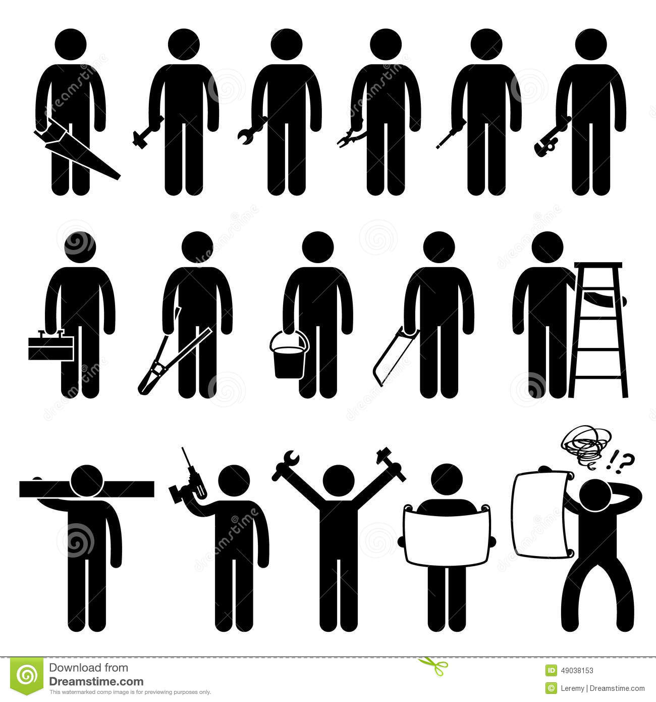
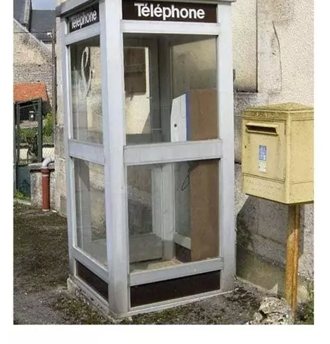



La nostalgie, c’est comme les coups de soleil, ça fait pas mal pendant, ça fait mal le soir. Pierre Desproges
INFOS
Numéro
N° 22 octobre 2025
Passé exagéré.
Edito
Présent exagérant…
C’était mieux avant ! Cette expression ne date pas d’hier ! Horace fustigeait déjà ces vieillards quinteux, râleurs, vantant le temps passé où ils étaient jeunes et à Rome nombre de citoyens se montraient rétifs à ces progrès qui ramollissent la jeunesse et regrettaient l’oubli des valeurs des anciens et de leur vie meilleure. Cette attitude de repli sur les valeurs du passé consiste à idéaliser mode de vie, coutumes et valeurs d’hier ; Se rappeler le plaisir sans revivre la douleur…
Alimenté par le mythe de l’âge d’or – concept mythologique qui décrivait une période de paix, d’abondance et de prospérité universelle, une harmonie parfaite entre les hommes, une absence de vieillesse et de maladie -, un passéisme pur et dur inspire encore quelques adeptes dont les oreilles exagérément infundibuliformes aboutissent à une matière grise encombrée de news mal digérées plus ou moins fake, dont les émanations verbeuses frisent parfois le borborygme intestinal. Ces zélateurs regrettent un monde qui n’a jamais existé, opposant à toute évolution des arguments abstrus le plus souvent puisés chez tweeter school of médecine ou Faceboock university. (Claude Malhuret)
S’attacher au passé fait partie de la nature humaine. Qui n’a pas ressenti à un moment de sa vie ce sentiment complexe, ce regret inexplicable, liés à des éléments du passé ? Baudelaire parlait de spleen, Fernando Pessao de saudade, formes exotiques d’un âge d’or allégé, d’un passéisme light… Bref, de cette nostalgie bien de chez nous qui a inspiré Victor Hugo :
J’avais donc dix-huit ans ! J’étais donc plein de songes,
L’espérance en chantant me berçait de mensonges.
.
On a tous une mémoire involontaire… sélective, liée à nos jeunes années, une sorte d’âge d’or à portée de cœur. La réalité s’en retrouve singulièrement embellie. Charles Pépin ne propose-t-il pas de réinventer le passé pour mieux vivre le présent ? Ainsi l’âge d’or des Trente glorieuses oubliant les semaines de 48h, les logements insalubres et les hôpitaux vétustes, celui de la vapeur ne connaissant que des trains à l’heure, l’école laïque respectant les professeurs et ignorant le stylo Bic, générateur de fautes d’orthographe sont de moins en moins…passéistes ! Les matches de baby-foot inter-quartier ont des allures de France-Brésil et la moindre amourette prend des airs de Love Story ! L’objet et la situation servent d’alibi : Porte-plume ou cabine téléphonique, locomotive à vapeur ou 4cv Renault, baby-foot ou amourette, tout le monde a le devoir de posséder sa madeleine de Proust ! Bref. Vive Pépin !
Que vous ai-je donc fait, ô mes jeunes années
Pour m’avoir fui si vite et vous être éloignées? ( Toujours Victor H.)
Les jeunes années trop vite éloignées laissent un goût amer. Au bout du compte On n’est que soi, c’est décevant ! et il fait bon se réfugier dans les souvenirs de l’espérance berceuse de mensonges. Ils peuvent aider à rire, à contrarier le malheur, il ne faut surtout pas s’en priver.
Enfin, tant qu’on peut en sourire, c’est que tout ne va pas encore trop mal, et comme disait le bon M. Vladimir Poutrump, nostalgique de Gengis Khan, au bon M. Donald Trumpine, nostalgique du sud : Croyez-moi, il y a plus malheureux que nous !
.
Perles des élus
Voici que s’avance l’immobilisme et nous ne savons pas l’arrêter…
Edgar Faure (1988)
Notes:
1

Slide 2


La nostalgie, c’est être indigné que le temps ose passer sans nous. Sylvain Tesson.
Cluny et les sites clunisiens à l’UNESCO
Un nouveau document
pour découvrir Chauriat
Après plusieurs mois de préparation en collaboration avec les Petites Cités de Caractère® du Puy-de-Dôme, Chauriat est désormais doté d’un fascicule de découverte permettant à tous de se promener dans le village et de découvrir le patrimoine. Il est disponible gratuitement à la mairie.
Vol de câbles électriques
Depuis quelques années, la forte hausse des cours du cuivre aiguise l’appétit de voleurs venus, dit-on, de pays de l’est. Mais pas que…
Notre village n’a pas échappé à cette ruée sur l’or rouge. En 2024 les quartiers de l’école, du stade et de Roubière ont été impactés. Cette année, 400 m de câbles ont été volés rue des Ruliades; Coût pour la commune : 9500 euros… plus de 20 000 euros sur 2 ans !
Depuis 2022, 33 km de câbles et plus de 700 boitiers ont été volés dans le Puy-de-Dôme, pour un coût de 750 000 euros, dont la moitié à la charge des collectivités. L’impact sur les finances - donc sur les projets – des communes est loin d’être négligeable, sans compter la gêne occasionnée pour les habitants du village.
Le syndicat Territoire d’Energie lance un appel aux citoyens : Quand on voit quelque chose de bizarre, il faut appeler ses élus ou la gendarmerie( 17 ) ou relever le N° du véhicule et le prendre en photo si possible.
20 000 euros, pour notre commune, c’est une bonne partie de la note annuelle d’électricité…
Dans le cadre de la candidature de Cluny et des Sites Clunisiens à l’UNESCO, une exposition exceptionnelle est actuellement présentée aux Archives Départementales du Puy-de-Dôme. Elle porte sur les 7 sites clunisiens du département qui participent à cette démarche et présente des documents importants sur l’histoire de Chauriat, dessins de Mallay pour les restaurations du XIXème, photos anciennes, courrier. Elle est à voir jusqu’au 18 décembre, un rendez-vous à ne pas manquer !
Rue des ruliades à Chauriat
Arnaque au SBA.
Depuis le 30 septembre 2025, des usagers du Syndicat du Bois de l’Aumône (SBA) signalent des visites de faux éboueurs à leur domicile. Ces escrocs se font passer pour des agents du SBA, prétendant installer de nouvelles poubelles en échange d’argent. Ils tentent également de pénétrer au domicile des usagers.
Le SBA ne procède jamais à ce type d’installation ni ne collecte d’argent à domicile.
Ne laissez jamais entrer des inconnus chez vous.
Signalez toute tentative d’arnaque par mail à conseilusager@sba63.fr
ou par téléphone au 04 73 647 444.
Restez vigilants et ne cédez pas aux demandes suspectes.

Slide 3

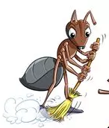
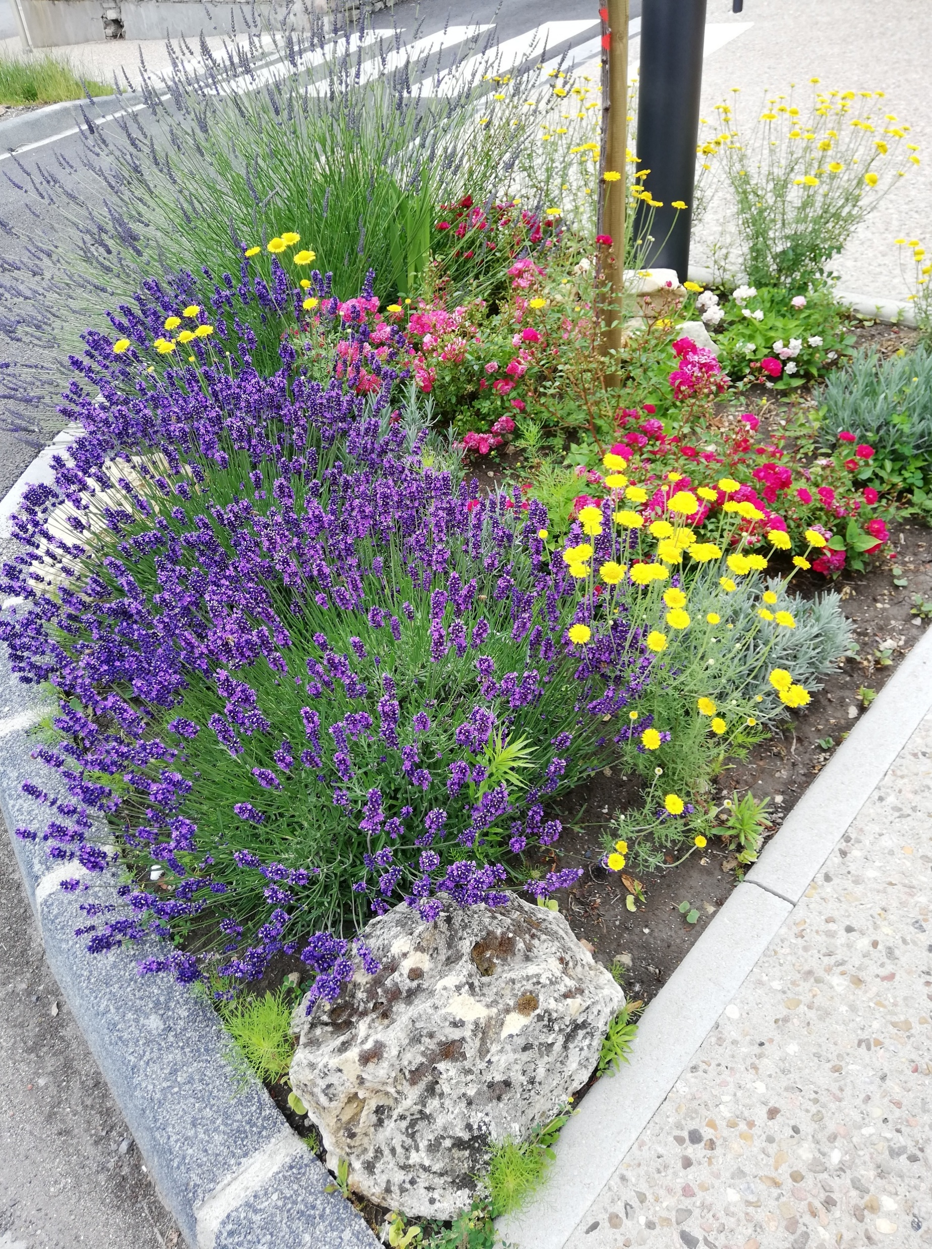





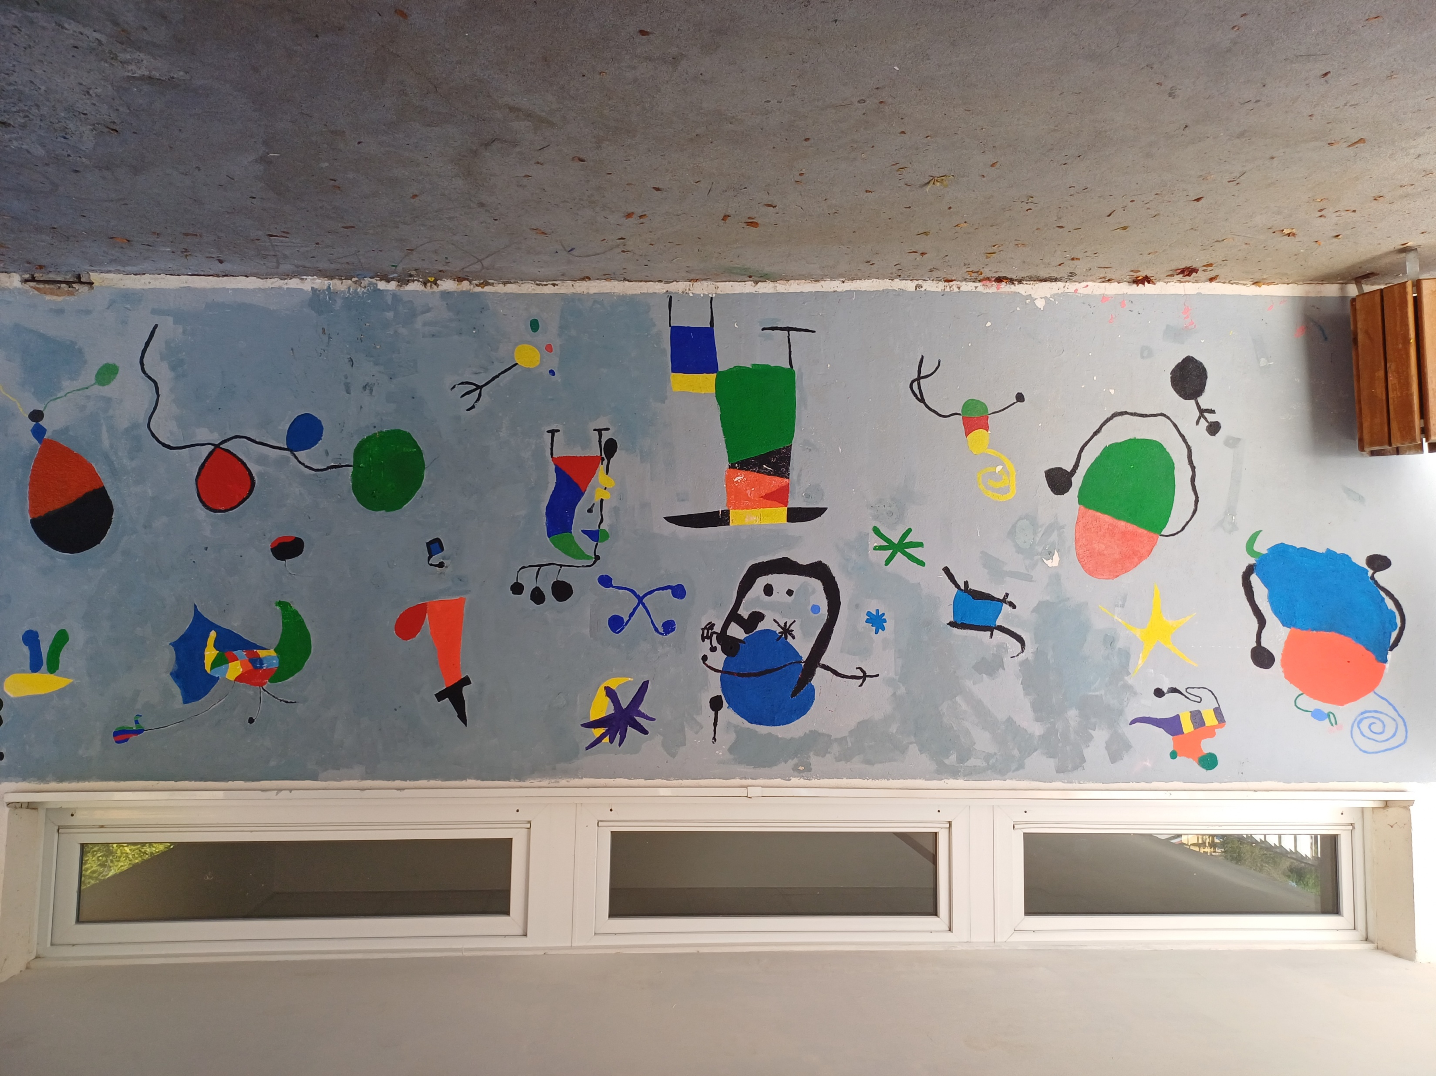
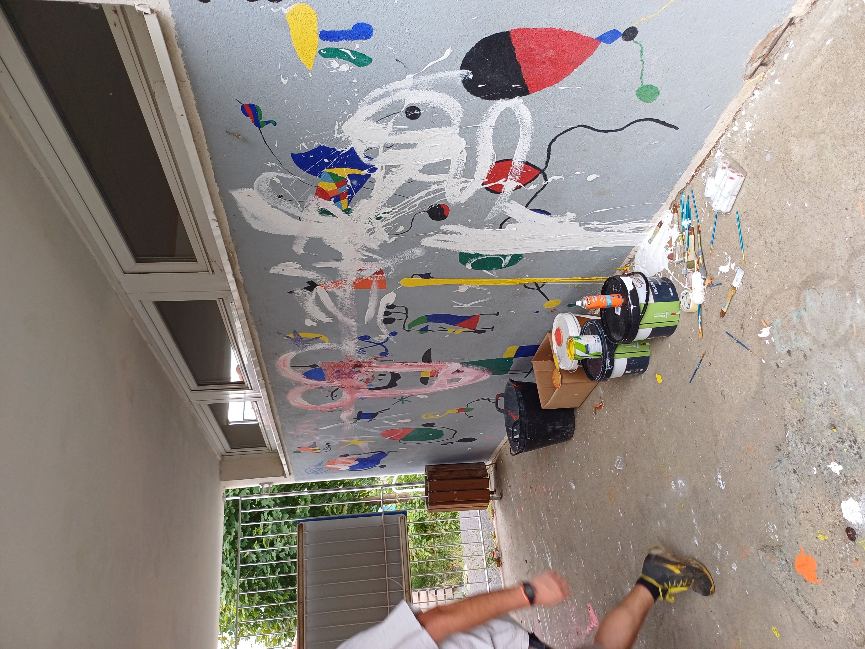
La nostalgie, c’est la fiancée des bons souvenirs qu’on éclaire à la bougie. . Grand Corps Malade.
Un village propre
c’est l’affaire de tous !
week-end solidarité
Le 31ème week-end solidarité se déroulera les 29 et 30 novembre. Collecte alimentaire et de jouets se feront au local des Roses de Noël. Côté festif, vous pourrez assister au café-théâtre à la salle des fêtes samedi 29 à 20h30 et dimanche 30 à 14h30.
Vous trouverez buvette et stand de pâtisseries sur place.
Les bénéfices seront reversés aux restos du cœur et au secours populaire.
Chauriat possède de nombreux espaces verts et de jolis massifs, c’est un charmant village où il est agréable de vivre.
Soucieuse du bien-être de tous, la commune veille à la propreté des lieux, au soin de ses espaces végétalisés et à l’éclat de ses massifs fleuris.
Avec seulement deux employés communaux pour entretenir l’ensemble du village, il devient difficile de tout maintenir propre, malgré leur engagement quotidien.
C’est pourquoi il est fait appel à l’esprit de solidarité et au bénévolat de chacun. Un petit geste devant chez soi, c’est un grand pas pour le village.
Chaque habitant est invité à désherber le trottoir ou les bordures devant sa maison, à y passer petit un coup de balai et à signaler en mairie les zones qui nécessitent une intervention plus lourde. Un grand merci pour ceux et celles qui veulent bien contribuer (et à ceux qui contribuent déjà) à un cadre de vie plus agréable pour tous.
Père Noël
Le RGPD nous interdit de conserver les fichiers répertoriant les enfants en âge de recevoir un cadeau lors du marché de Noël.
Sous peine d’être oublié par le père Noël, il faut venir inscrire vos enfants (nés de 2015 à 2025) au secrétariat de mairie muni de votre livret de famille et d’un justificatif de domicile avance le 31 octobre.
Un souffle végétal à l’école de Chauriat…
La cour de l’école de Chauriat s’est parée de couleurs grâce à une nouvelle fresque baptisée « Souffle végétal ». Imaginée par l’artiste peintre Noémie Barjou, elle a été réalisée avec la participation de neuf jeunes de Billom Communauté, dans le cadre du dispositif Bourse Cré’active.
Sur la base des souhaits exprimés par la mairie, Noémie Barjou a proposé plusieurs esquisses avant validation. Le résultat : une œuvre inspirée par l’univers des plantes imaginaires !
Encadrés pendant quatre jours, les adolescents âgés de 14 à 17 ans, ont participé à ce chantier d’embellissement contre une bourse de 125 €, via le service jeunesse Bi’Kigaï. Comme l’a rappelé Laëtitia Lasherme, coordinatrice jeunesse lors de l’inauguration le 18 juillet, il s’agit avant tout d’un contrat citoyen, offrant une première expérience de travail.
Maurice Deschamps a salué une initiative utile et enrichissante, tant pour les jeunes que pour la commune.
Un souffle qui a souffert…
Cette œuvre n’a pas tardé à susciter des vocations. La fresque à peine sèche, des apprentis barbouilleurs se sont crus obligé d’y ajouter une touche personnelle, afin, pense-t-on, d’utiliser les restes de peinture, évitant ainsi un gaspillage préjudiciable aux finances de la commune. De peintraillon douteux à griffonneur bidon, il ne faut pas décourager les vocations ; Qui sait, sous ces ébauches géniales se cache peut-être un artiste en puissance ? La proportion manque néanmoins de réalisme, le geste reste hésitant, on sent la montée de testostérone mal contrôlée… Mais il faut raison garder : Si les enfants de la préhistoire avaient eu leurs droits fondamentaux bafoués par une quelconque autorité, nous n’aurions pas connu Lascaux !
NB : Coût de restauration et de nettoyage pour les finances communales: environ 700 euros. Pour une œuvre cromagno-picassienne de 1ère génération si éphémère, c’est un peu cher payé ! Le prix s’oublie, la qualité reste…
Notes:
3

Slide 4

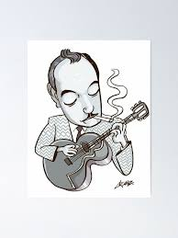

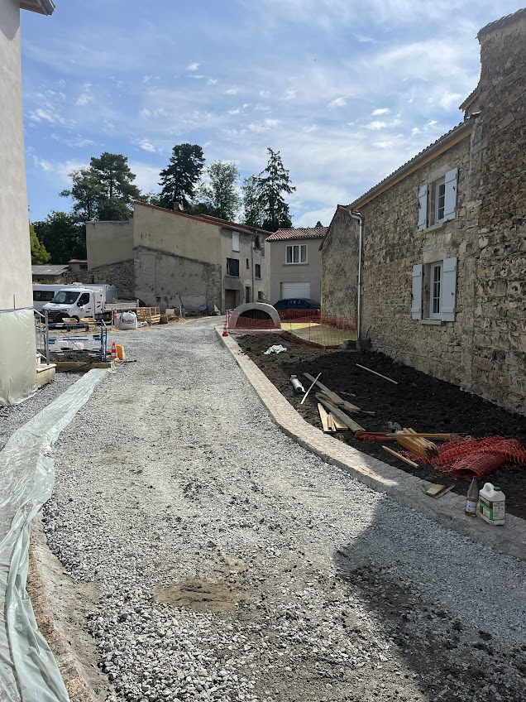
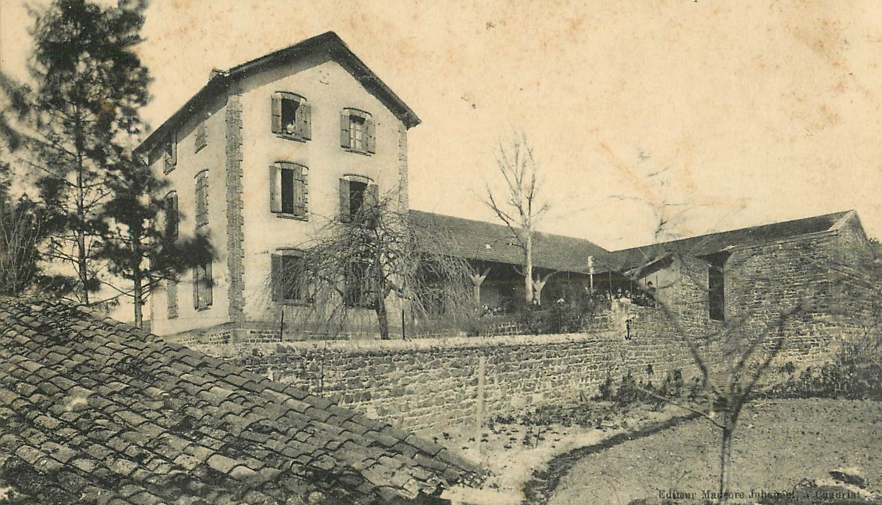

La nostalgie, c’est le désir d’on ne sait quoi. Antoine de Saint-Exupéry.
La fibre optique proche du 100% à Chauriat…
Début janvier 2025, une réunion publique s’est tenue sur le thème « Fin du réseau téléphonique horizon 2028 – propriétaires, passez à l’action ».
Le déploiement de la fibre optique, principale technologie de remplacement, avait fait l’objet d’une présentation quant à l’état de son déploiement dans notre commune et d’échanges sur des situations de particuliers confrontés à différentes difficultés, en particulier obtenir de la part de leur opérateur ou de la régie Auvergne Numérique une date de déploiement de la fibre pour leur domicile. Durant l’été, un relevé précis de situation a été réalisé et le calendrier de déploiement actualisé. Ainsi, au 30 septembre 2025, le taux de déploiement est de 99% pour notre commune.
Ce chiffre correspond au nombre d’habitations (maison ou immeuble disposant d’une adresse) qui sont techniquement raccordables à la fibre optique.
Le taux de migration, à savoir les habitations raccordables à la fibre qui ont franchi le pas et pris un abonnement fibre est de 67 %. Une quinzaine de prises de fibre optique restent à déployer (installation câble depuis le répartiteur local ou général vers le point d’accès le plus proche du domicile). Ce déploiement sera réalisé d’ici au 30 juin 2026, selon l’engagement pris par Auvergne Numérique.
Pour les propriétaires qui n’ont pas encore réalisé le changement de technologie (soit 33% des habitations), vous pouvez contacter directement votre opérateur téléphonie pour faire le point sur les abonnements disponibles et aussi faire jouer la concurrence en demandant des devis aux autres opérateurs. A noter que la fibre optique est la technologie qui propose la performance la plus stable, mais ce n’est pas la seule technologie pour laquelle les propriétaires peuvent opter.
La téléphonie mobile (4G et bientôt 5G) permet d’accéder aux services sur Internet et par définition de passer et recevoir des appels téléphoniques. Son coût mensuel est globalement moindre que celui de la fibre optique mais sa performance est plus sensible aux aléas climatiques et il faut être vigilant sur les forfaits proposés par les opérateurs qui comprennent parfois des limites mensuelles d’échanges de données.
Infos travaux
Les travaux se sont poursuivis durant l’été pour concrétiser les projets transformant notre village. Sitôt la rue Sainte Radegonde rendue à la circulation et à ses riverains courant juin, nous avons déroulé notre programme sur la rue Ralph Stackpole. La partie espaces verts accentue la mise en valeur du puits et la création d’espaces de plantation délimitent graphiquement les zones réservées à la circulation.
Une opportunité technique et financière a permis d’accélérer l’aménagement d’une partie de la rue du foyer.
Les travaux rue du tisserand devraient débuter courant octobre.
Nous avons profité des entreprises de travaux publics présentes pour reprendre les principaux nids de poule et affaissements que vous nous avez signalés.
Ce coin me dit quelque chose. Pas vous?
Notes:
4

